Slide 1

<<JSP与Servlet开发技术与典型应用教程>>
第四章 Servlet基础
JSP and servlet development technology and typical application course
大连理工大学出版社

Slide 2

能力目标
01
掌握Form数据的获取、Cookie和Session的使用、Form数据的获取
02
理解请求和转发的区别
03
了解Servlet生命周期、HTTP请求响应模型

Slide 3
素质目标
01
培养自主学习的习惯
02
培养知识迁移的能力
03
培养团队协作的能力

Slide 4

4.1 HTTP请求响应模型

Slide 5
第四章 Servlet基础
本课任务：
HTTP请求响应模型
理解：HTTP请求响应模型
教学要求：

Slide 6
授课任务
当在浏览器中输入某个网址，浏览器就会呈现出这个网址对应的网页内容，在你每天上网浏览网页重复这个过程的时候，你是否想过浏览器是怎样向Web服务器发出请求，而Web服务器接受到请求后是如何处理然后返回响应的？浏览器与Web服务器的通信过程是基于HTTP协议的，HTTP（Hyper Text Transfer Protocol）是超文本传输协议的缩写，采用的是请求/响应模型。

Slide 7
HTTP请求响应模型
HTTP请求响应模型
分析HTTP请求响应模型过程如下：
1．连接至Web服务器
2．发送HTTP请求
3．服务端接受请求并返回HTTP响应
4．服务器关闭连接，浏览器解析HTTP响应

Slide 8
4.2 Servlet实现

Slide 9
第四章 Servlet基础
本课任务：
Servlet实现
掌握：Servlet的实现方式
教学要求：

Slide 10
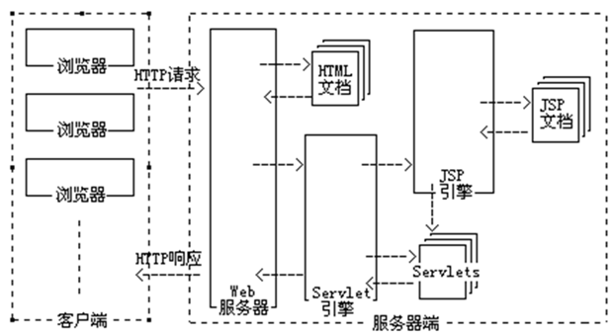
授课任务
基于HTTP的请求响应模型，Servlet容器在HTTP通信和Web服务器平台之间实现了一个抽象层。Servlet容器负责把请求传递给Servlet，并把结果响应返回给客户。而JSP则是以Servlet为基础开发，它被翻译成Servlet再执行。

Slide 11
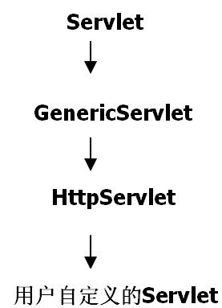
Servlet实现
其中Servlet API提供了大量的类和接口，熟悉Servlet API常用的类和接口是深入掌握和运用Serlvet技术的基础。

Slide 12
Servlet实现
Annotation是与一个程序元素相关联信息或者元数据的标注，可以通过反射API获取到这些标注信息，可以在程序运行期间根据标识信息，对程序的执行作出相应的改变。Annotation不影响程序的执行，但是对例如编译器警告或者像文档生成器等辅助工具产生影响。
在Servlet3.0以后，web.xml中对Servlet配置，可以通过@WebServlet注解代替。在Servlet中，设置了@WebServlet注解，当请求该Servlet时，服务器就会自动读取其中的信息,注解@WebServlet("/ServletByHttpServlet")，则表示该Servlet默认的请求路径为“/ ServletByHttpServlet”，这里省略了urlPatterns属性名，完整的写法应该是“@WebServlet(urlPatterns = “/ServletByHttpServlet”)”，如果在@WebServlet中需要设置多个属性，必须给属性值加上属性名称，中间用逗号隔开,否则会报错。若没有设置@WebServlet的name属性，默认值会是Servlet的类完整名称。

Slide 13
4.3 Servlet生命周期

Slide 14
第四章 Servlet基础
本课任务：
Servlet生命周期
理解：Servlet生命周期
教学要求：

Slide 15
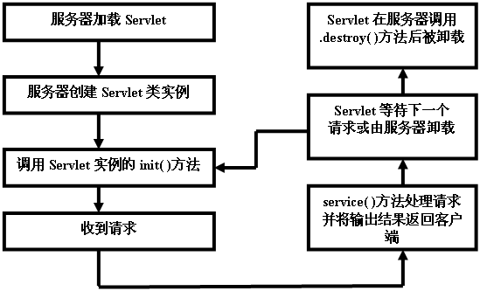
授课任务
Servlet部署在Servlet容器中，其生命周期由容器来管理，Servlet的生命周期开始于将它装入Web服务器的时，结束于终止或重新装入Servlet时。Servlet的生命周期通过javax.servlet.Servlet接口中的init()、service()和destroy()方法来表示。 。

Slide 16
4.4 Servlet请求处理及响应生成

Slide 17
第四章 Servlet基础
本课任务：
Servlet请求处理及响应生成
什么是Form表单数据
如何在Servlet中读取表单数据
如何在Servlet中读取请求报头
什么是HTTP响应报头及HTTP状态代码
服务器响应的生成：HTTP响应报头及状态代码

Slide 18
第四章 Servlet基础
教学要求
1．掌握：如何在Servlet中读取表单数据、如何在Servlet中读取请求报头
2．理解：什么是Form表单数据、服务器响应的生成：HTTP响应报头及状态代码
3．了解：什么是HTTP响应报头及HTTP状态代码

Slide 19
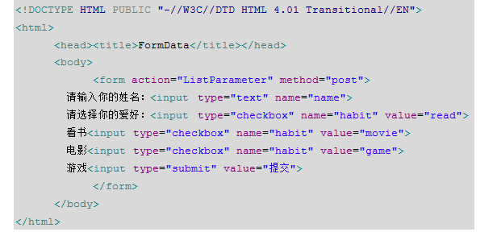
授课任务
什么是Form表单数据
Form表单主要用于采集和提交用户输入的信息。

Slide 20
Servlet请求处理及响应生成
如何在Servlet中读取表单数据
Servlet只需要调用HttpServletRequest的getParameter()方法，在调用参数中提供表单项的名字（大小写敏感）即可读取到表单数据，而且GET请求和POST请求的处理方法完全相同。
1．单个值的读取
使用getParameter(表单项)，getParameter()的返回值是一个字符串。如果指定的表单项存在，但没有值，getParameter()返回空字符串；如果指定的表单项不存在，则返回null。
2．多个值的读取
对于多选框，用户可能会选择多个选项，这个时候需要调用HttpServletRequest中的getParameterValues ()方法来获取值。getParameterValues ()的返回值是字符串数组。

Slide 21
4.5 HTTP请求响应模型应用程序体验

Slide 22
第四章 Servlet基础
本课任务：
HTTP请求响应模型应用程序体验
掌握： HTTP请求响应模型应用程序
教学要求：

Slide 23
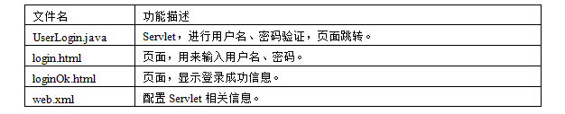
HTTP请求响应模型应用程序体验
完成一个登录验证功能。输入用户名和密码，提交后后台进行验证（在后台验证时先假设一个正确的用户名和密码），如果验证成功，显示登录成功界面；如果验证失败，回到登录界面重新登陆。在页面进行跳转时用到了设置HTTP头部信息进行页面跳转和通过sendRedirect()进行页面跳转等多种方式。

Slide 24
4.6 会话跟踪

Slide 25
第四章 Servlet基础
本课任务：
会话跟踪
Cookie的使用
Session的使用
掌握： Cookie的使用、Session的使用
教学要求：

Slide 26
授课任务
Cookie的使用
Cookie实际上是一小段的文本信息。客户端请求服务器，如果服务器需要记录该用户状态，就使用response向客户端浏览器颁发一个Cookie，客户端浏览器会把Cookie保存起来。当浏览器再请求该网站时，浏览器把请求的网址连同该Cookie一同提交给服务器，服务器检查该Cookie，以此来辨认用户状态。服务器还可以根据需要修改Cookie的内容。

Slide 27
会话跟踪
Cookie的使用
Cookie对象使用key-value属性对的形式保存用户状态，key表示Cookie的名字，名字必须是唯一的；value是Cookie对象中存放的数据，可以是任何对象。一个Cookie对象保存一个属性对，一个request或者response同时使用多个Cookie。
Cookie c = new Cookie(“Name”,str);
response.addCookie(c);

Slide 28
会话跟踪
Session的使用
Session是另一种记录客户状态的机制，不同的是Cookie保存在客户端浏览器中，而Session保存在服务器上。Session是一种连接状态变量，客户端浏览器访问服务器的时候，服务器把客户端信息以某种形式记录在服务器上。
HttpSession session = req.getSession(); //获取Session对象
session.setAttribute("loginTime", new Date());//设置Session中的属性

Slide 29
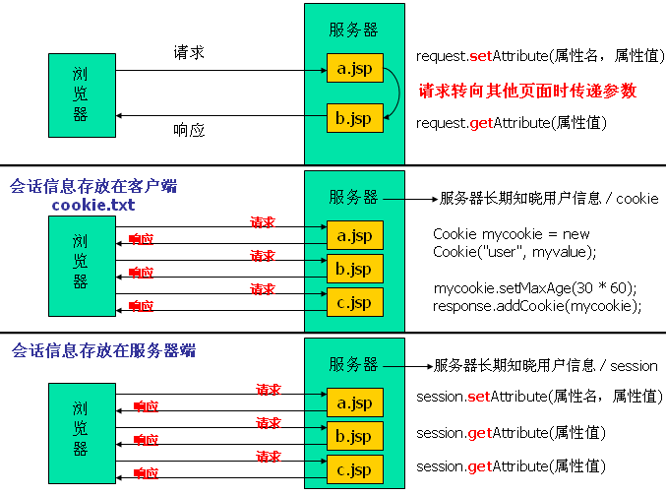
会话跟踪
Request、Cookie、Session三种存放会话信息方式比较

Slide 30
4.7 Servlet异常

Slide 31
第四章 Servlet基础
本课任务：
Servlet异常
ServletException类
ServletException类
理解： Servlet异常
教学要求：

Slide 32
授课任务
在javax.servlet包中定义了两个异常类，ServletException和UnavailableException。
1 ServletException类
ServletException类定义了一个通用的异常，可以被init()、service()等方法抛出。
2 UnavailableException类
UnavailableException类是ServletException类的子类，该异常被Servlet抛出，用于向Servlet容器指示这个Servlet永久地或者暂时地不可用。

Slide 33
4.8 请求和转发

Slide 34
第四章 Servlet基础
本课任务：
请求和转发
RequestDispatcher接口
sendRedirect()与forward()方法的区别
掌握： sendRedirect()与forward()方法的使用
教学要求：

Slide 35
授课任务
RequestDispatcher接口
RequestDispatcher由Servlet容器创建，利用RequestDispatcher对象，可以把请求转发给其他的Servlet或JSP页面。
有三种方法可以用来得到RequestDispatcher对象。
1．利用ServletRequest接口中的getRequestDispatcher()方法：
public RequestDispatcher getRequestDispatcher(java.lang.String path)
2．利用ServletContext接口中的getNamedDispatcher()
public RequestDispatcher getNamedDispatcher (java.lang.String name)
3．利用ServletContext接口中的getRequestDispatcher()方法：
public RequestDispatcher getRequestDispatcher (java.lang.String path)

Slide 36
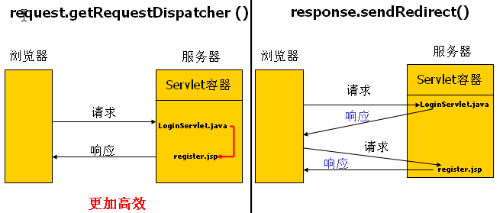
请求和转发
sendRedirect()与forward()方法的区别

Slide 37
4.9 Servlet上下文

Slide 38
第四章 Servlet基础
本课任务：
Servlet上下文
理解： ServletContext接口
教学要求：

Slide 39
授课任务
ServletContext接口定义了运行Servlet的Web应用的servlet视图。ServletContext实例是通过getServletContext()方法获得的。使用ServletContext对象，Servlet可以记录事件日志，获取资源的URL地址，并且设置和保存上下文内可以访问的其他servlet的属性。
ServletContext以web的已知路径为根路径。比如，假定一个Servlet上下文位于http://www.sina.com.cn/news。以/news请求路径开头的所有请求，已知为上下文路径，被路由到和该ServletContext关联的Web应用。

Slide 40
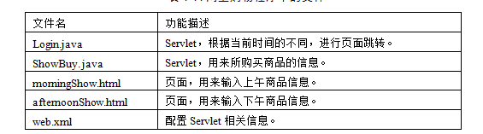
典型模块应用
案例 4-1 网上购物
网上购物是网站中一个常见的功能，用户首先在访问登录页面（Login），此页面会判断当前时间是上午还是下午，然后根据时间跳转到商品不同的购物页面（morningShow.html和afternoonShow.html）。在购物页面进行商品选择后，会提交到ShowBuy页面，显示所购买商品，可以回退反复进行选择商品，商品将会以一次排列下来。
网上购物程序中的文件

Slide 41
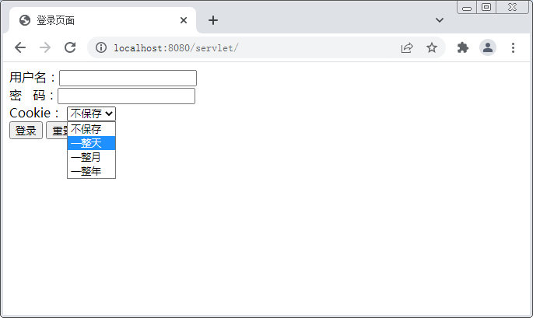
典型模块应用
案例 4-2 使用Cookie保存用户名密码

Slide 42
本章小结
Servlet API提供了大量的类和接口，熟悉Servlet API常用的类和接口是深入掌握和运用Serlvet技术的基础。Servlet配置相关的接口javax.servlet.ServletConfig主要用于Servlet容器在Servlet初始化期间传递信息给Servlet。Servlet实现常用到的相关类有javax.servlet.http.HttpServlet。
Servlet部署在Servlet容器中，其生命周期由容器来管理，Servlet的生命周期开始于将它装入Web服务器的时，结束于终止或重新装入Servlet时。
Servlet通过调用HttpServletRequest对象的相关方法读取表单数据和请求报头信息，调用HttpServletResponse对象的相关方法设置HTTP响应报头及状态代码。
HTTP协议是无状态的协议，服务器无法从连接上跟踪会话，因此在Java Web应用设计时通常使用Cookie和Session来跟踪会话，以弥补HTTP协议的不足。Cookie保存在客户端，而Session保存在服务器上。

Slide 43
本章小结
HttpServletResponse对象的sendRedirect方法与RequestDispatcher对象的forward方法都可以实现用户请求的转发，sendRedirect方法使客户端浏览器重新跳转到其指定的URL路径，而forward方法在服务器端内部将请求转发给另一个资源。
在编程时需强调代码规范，培养科学严谨、精益求精的工匠精神。工匠精神是一种职业精神，它是职业道德、职业能力和职业品质的体现，是从业者的一种职业价值取向和行为表现。在职位岗位上要保证软件系统运行时正确、稳定，保证客户的需求被精确采集和纳入软件开发计划，保证软件运行时遇到问题能被及时解决。

Slide 44
实战演练
[实战 4-1]修改4.5节中的HTTP请求响应模型应用程序，当登录成功后，转入loginOK.html时，需要在将登录者的用户名传入到loginOK.html页面并上显示出。
[实战 4-2] 使用Cookie完成一个基于浏览器的个性化网页设置。对于同一个页面，不同的客户端（不同的电脑）可以对其颜色、字体等进行个性化设置，设置后相互之间不影响。这样每次不同的客户端（不同的电脑）访问同一个页面看到的是自己个性化的网页。
[实战 4-3] 使用Session完成一个购物网站功能。在一个页面中进行购物，购物完成后跳转到另外一个页面显示所购商品的名称和数量，可以回到购物页面进行反复购物，商品数量进行累加。
[实战 4-4] 选用合适的方式（sendRedirect，forward）完成一下功能。在A页面输入“天问一号”，提交给B页面，B页面自动跳转到C页面，将在A页面上输入的数据在C页面上显示。
[实战 4-5] 统计Web站点上的一个特定页面的访问次数，考虑这样一个场景，在某个新闻网站报道了神舟十二号载人飞船发射圆满成功，希望知道这个新闻每天的访问量。选用合适的方式（Session，Cookie）完成这个功能。

Slide 45
<<JSP与Servlet开发技术与典型应用教程>>
第四章 Servlet基础
感谢观看 THANK YOU!
大连理工大学出版社

